Slide 1
Distribution
Powerpoint Élève
Transport du lieu de production au lieu d’utilisation et cas des systèmes énergétiques distribués.
Ressource créée par
<Partner logo>
Dernière mise à jour le 04-11-2019

Slide 2
Etude de cas – Projet HyNet de Cadent, Royaume-Unis
HyNet North West est une exemple emblématique de croissance verte pour le Royaume-Unis.
C’est un projet économique et opérationnel qui atteint les objectifs majeurs de réduction des émissions de carbone dans l’industrie, l’habitat et les transport.
HyNet repose sur une production d’hydrogène à partir du gaz naturel. Le projet intègre le déploiement d’une infrastructure de transport de l’hydrogène (par conduites) et de captage, stockage et valorisation du CO2 (CCSU), une première au Royaume-Unis. Les technologies CCSU sont indispensables aux réductions massives d’émission de CO2 requises pour atteindre les cibles fixées pour 2050.
Accélérer le développement et le déploiement des technologies de l’hydrogène et de captage du CO2 au travers du projet HyNet place le Royaume-Unis en position de force pour exporter ses expertises dans une économie globale bas carbone.
Le Nord-Ouest de l’Angleterre est idéalement située pour mener le projet HyNet. La région a une longue tradition d’innovation et aujourd’hui les initiatives liées aux énergies propres y fleurissent. Sur le plan pratique, la concentration d’industries, l’existence d’un réseau de compétences et une géologie unique font que la région a un potentiel unique pour un projet de cette nature. L’infrastructure construite par le projet HyNet peut être étendue au-delà des limites initiales du projet et constitue un modèle à dupliquer au Royaume-Unis et ailleurs.
Dernière mise à jour le 04-11-2019

Slide 3
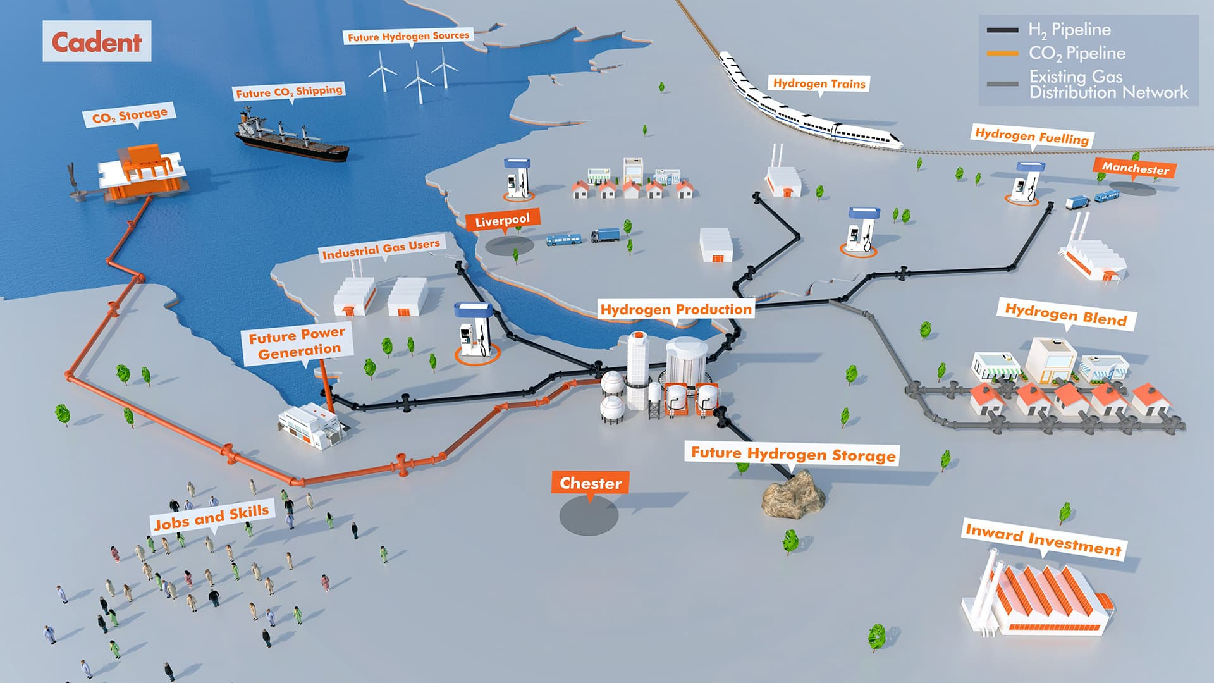
HyNet repose sur une production d’hydrogène à partir du gaz naturel. Le projet intègre le déploiement d’une infrastructure de transport de l’hydrogène (par conduites) et de captage, stockage et valorisation du CO2 (CCSU).
Cliquer sur les étoiles pour plus d’informations !
Dernière mise à jour le 04-11-2019

Slide 4
Le développement d’infrastructures hydrogène conduira à plus de stations de remplissage de véhicule et donc à plus de personnes utilisant de véhicules à pile à combustible. Les différences avec les stations les stations actuelles sont dues à des par des standards de sécurité. Les diapositives suivantes détaillent ces différences.
Station de remplissage privé, pas de production d’hydrogène sur site
Une station de remplissage est constituée de deux éléments : la réserve d’hydrogène et le poste de distribution.
La réserve d’hydrogène comporte généralement des bouteille pressurise en acier associées entre elles. Toutes les bouteilles sont connectées ensemble. Il n’y a donc qu’un seul tuyau d’alimentation par ensemble de bouteilles.
L’ensemble de bouteilles est connecté au poste de distribution.
Le poste de distribution est constituée de tuyaux, l’un d’entre eux étant connecté au pistolet de distribution.
Les deux principales fonctions remplies par le poste de distribution sont :
Assurer la distribution de pression dans le pistolet de distribution
Libérer la pression et dégazer les tuyaux après le remplissage du véhicules
Dernière mise à jour le 04-11-2019

Slide 5
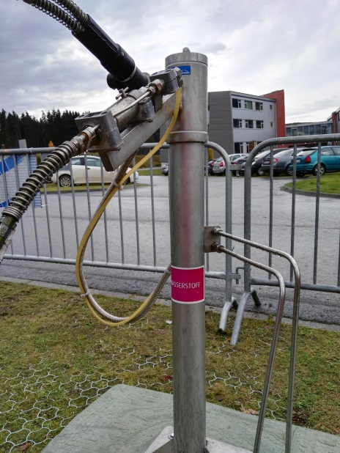
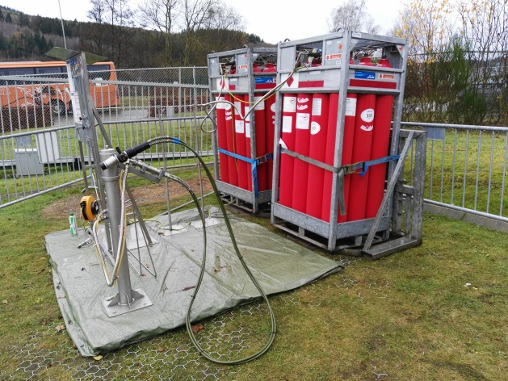
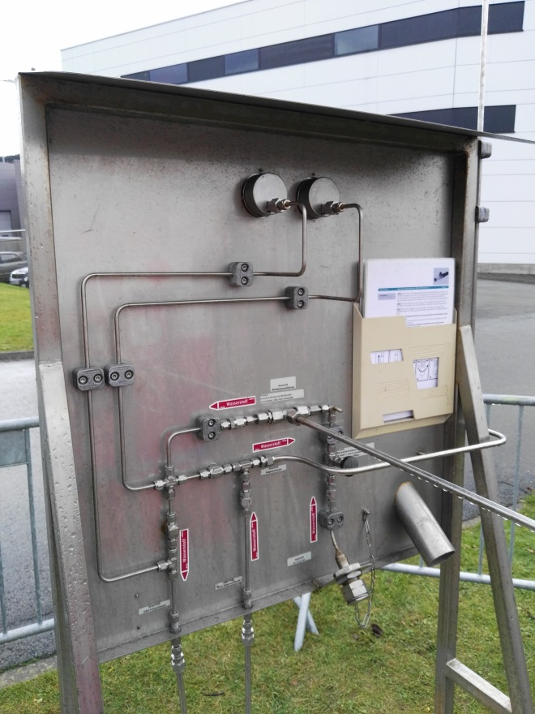
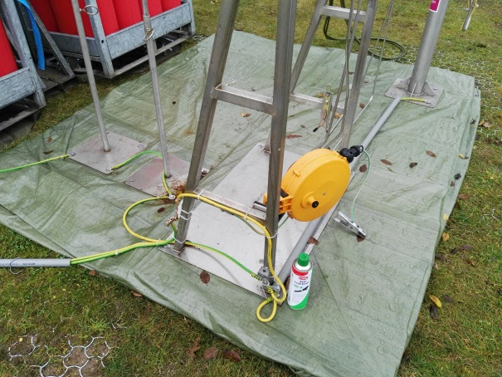
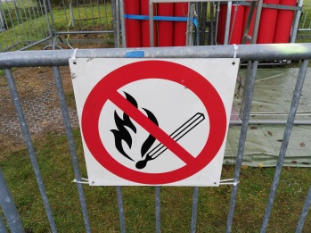
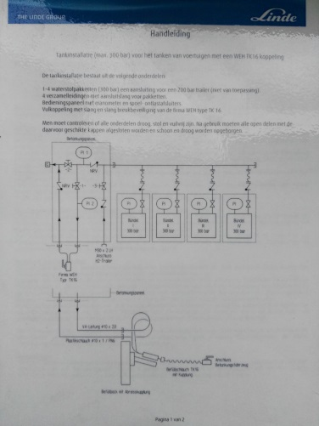
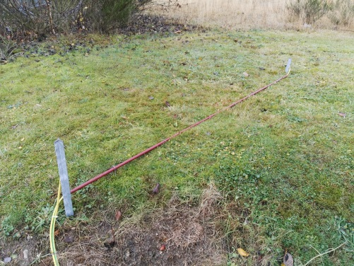
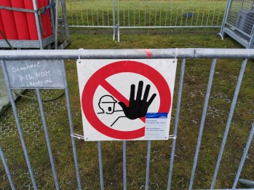
Station de remplissage hydrogène : technologie d’une station simple
Dernière mise à jour le 04-11-2019

Slide 6
Station de remplissage privée, avec production d’H₂ sur site
Une station de remplissage est constituée de deux éléments : la réserve d’hydrogène et le poste de distribution.
L’hydrogène renouvelable est par exemple produit par un électrolyseur alimenté en électricité renouvelable issu de panneaux photovoltaïques ou d’éoliennes.
Il est possible de trouver des ensemble intégrés en container contenant :
L’ électrolyseur
Des filtres et systèmes de déshumidification
Un compresseur
Une zone de sotckage
Source: Knowhy
Dernière mise à jour le 04-11-2019

Slide 7
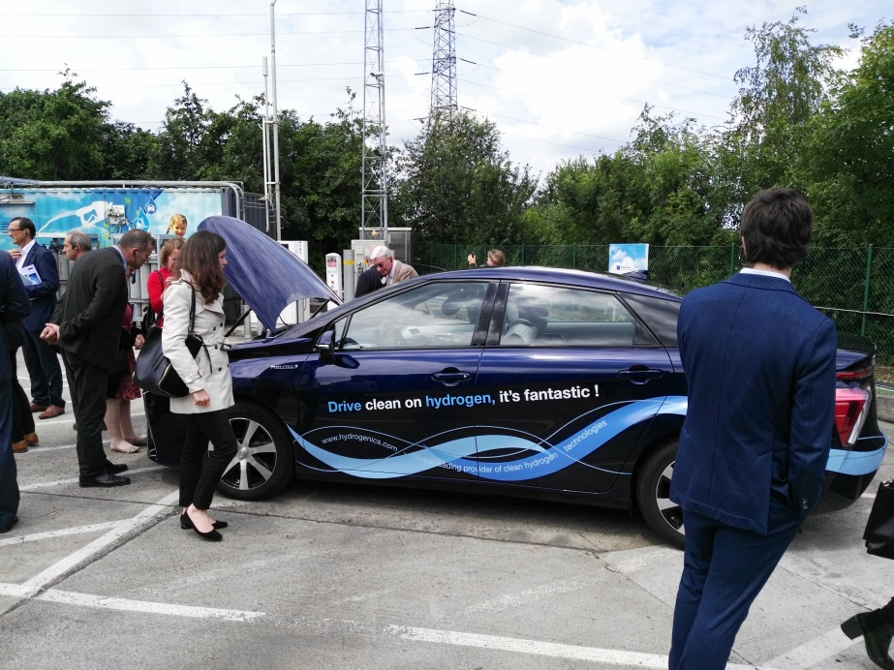
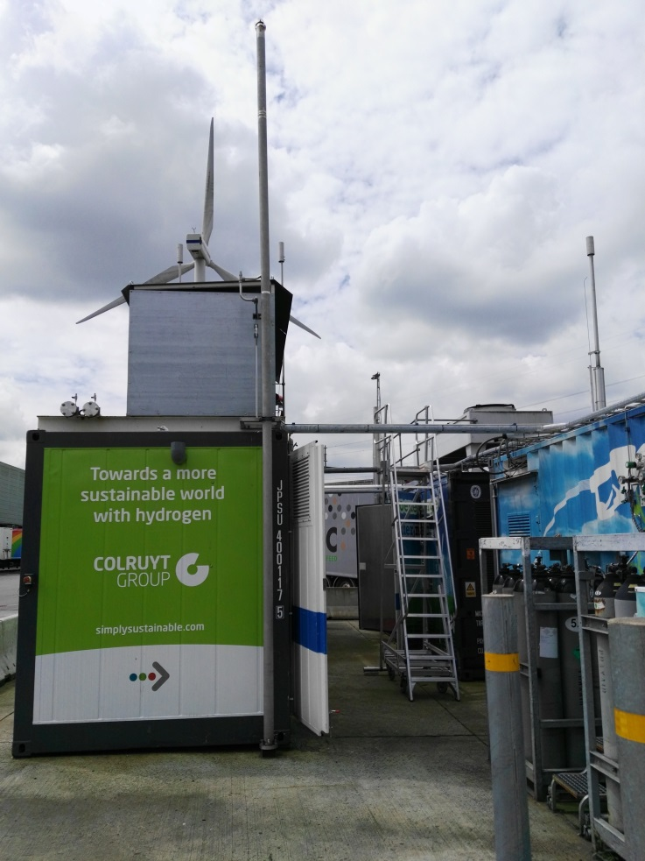
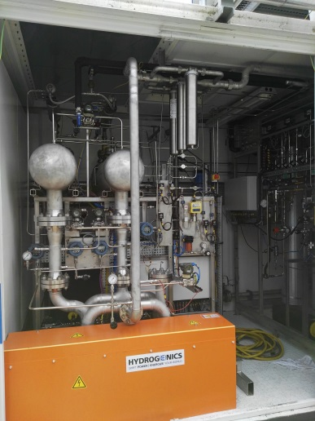
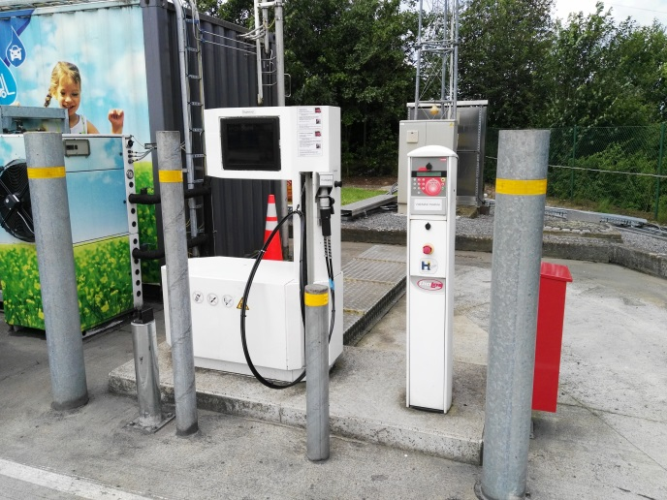
Stations de remplissage hydrogène
Site de Colruyt à Halle, Belgique
Projet Européen Don Quichotte
Dernière mise à jour le 04-11-2019

Slide 8
Stations de remplissage hydrogène
Station publique, avec ou sans production sur site d’hydrogène
Une station publique peut être associée à une production d’hydrogène mais ces deux éléments doivent être physiquement séparés et sans accès au public au site de production.
L’usage d’une station publique de remplissage est restreint aux possesseurs d’un badge d’identification RFID
Une station publique de remplissage doit être conforme à toutes les consignes de sécurité et aux normes ISO les plus élevées.
L’hydrogène est comprimé et stocké à 350 ou 700 bar.
L’hydrogène est refroidi à -40°C avant d’être distribué de façon à réduire l’impact de l’échauffement lors de la distribution. Son coefficient de Joule-Thomson est en effet négatif : la température de l’hydrogène va augmenter pendant son expansion ce qui est atypique.
Il y a communication entre la voiture et la station pendant la distribution. Celle-ci peut être interrompue si la température dans le réservoir du véhicule atteint 85°C. La communication se fait généralement par infra-rouge.
Source: Knowhy
Dernière mise à jour le 04-11-2019

Slide 9
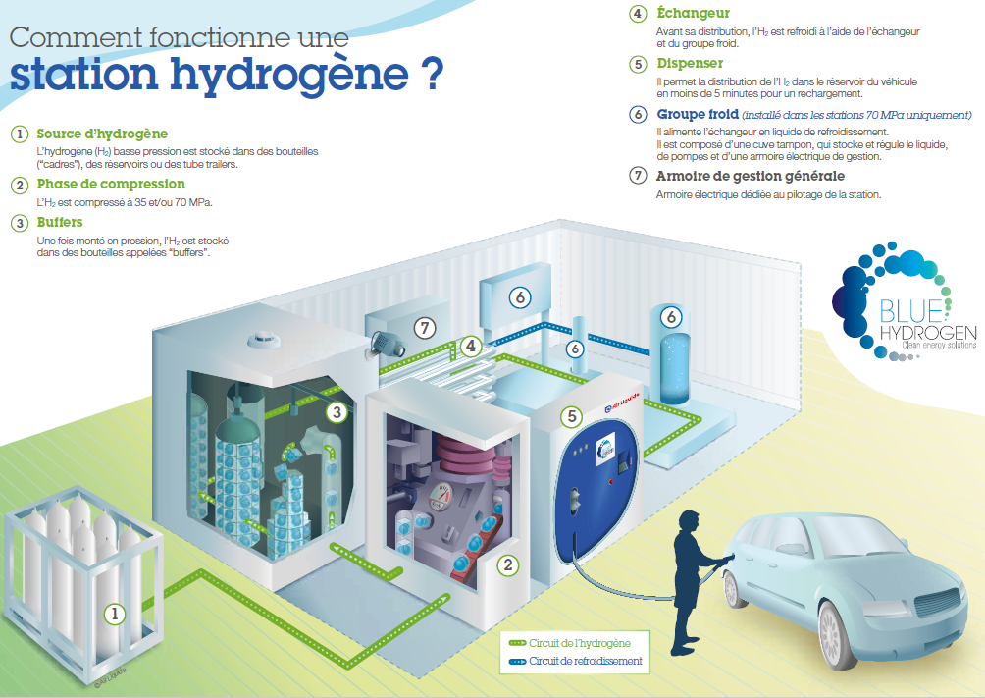
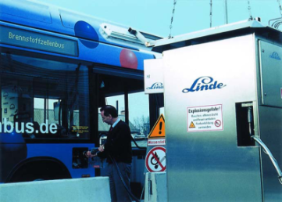
Station de remplissage respectant les normes ISO
Sources: Linde, Air Liquide, WEH
Dernière mise à jour le 04-11-2019

Slide 10
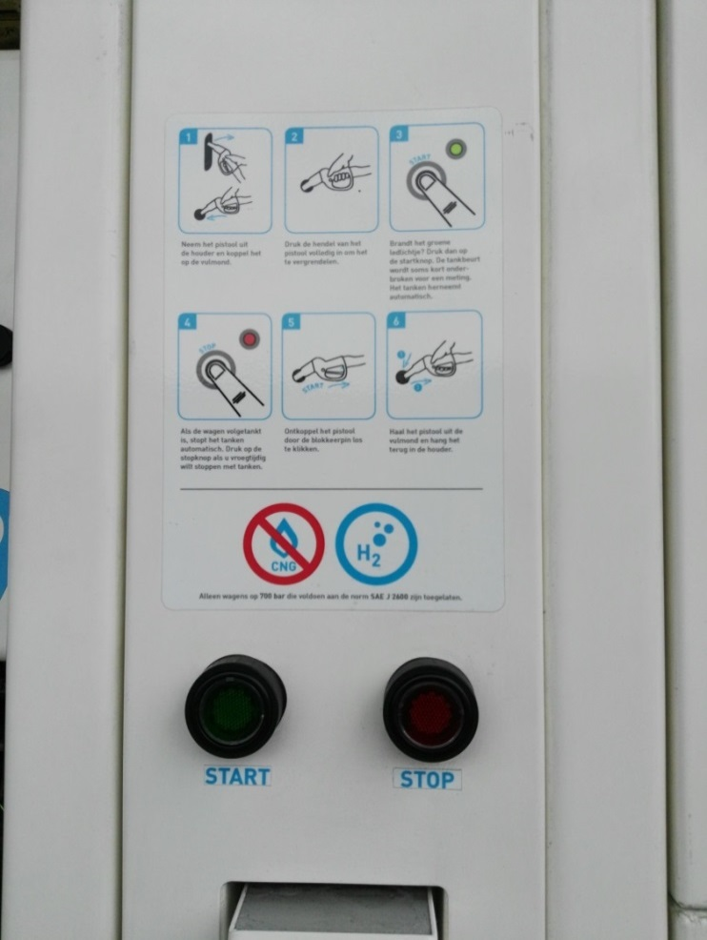
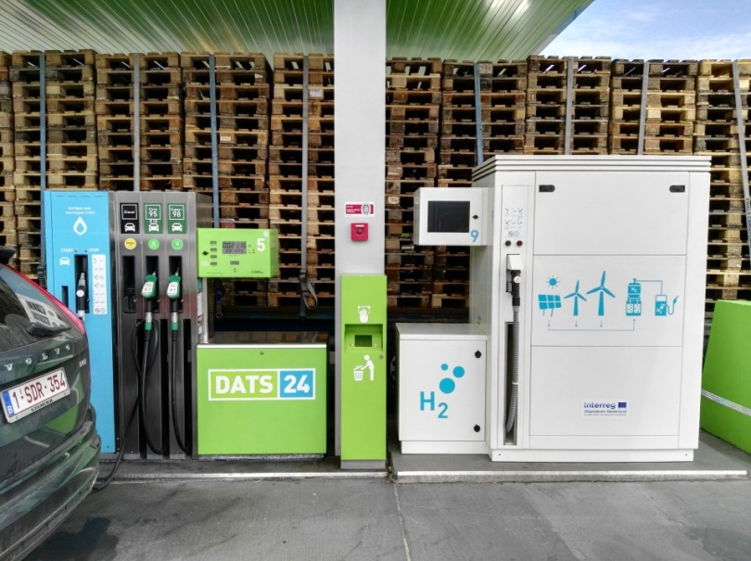
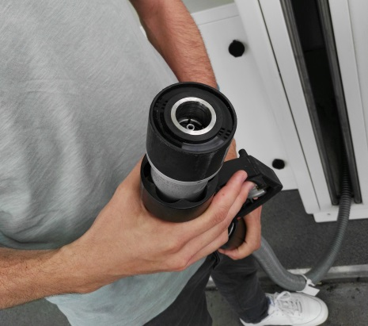
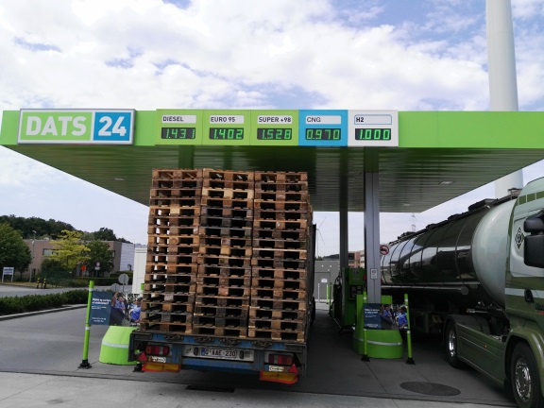
Station de remplissage respectant les normes ISO
Site de Colruyt à Halle, Belgique
Poste de distribution public
Interface conviviale pour la distribution, aussi simple que d’autres systèmes de distribution de gaz
Pistolet de distribution avec communication infra-rouge
Dernière mise à jour le 04-11-2019

Slide 11
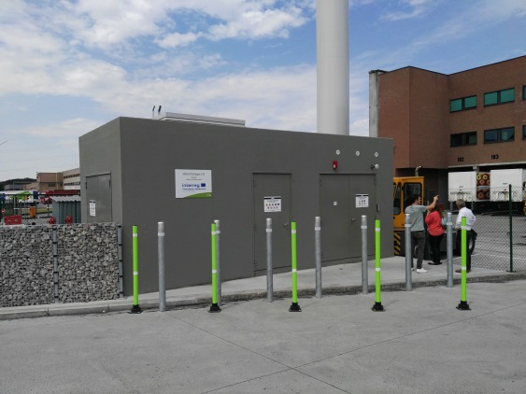
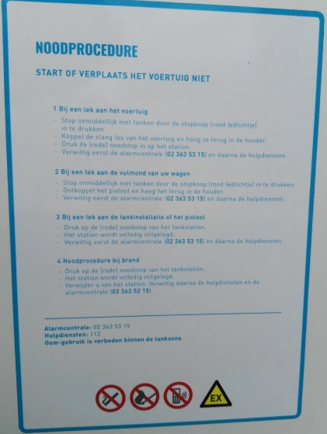
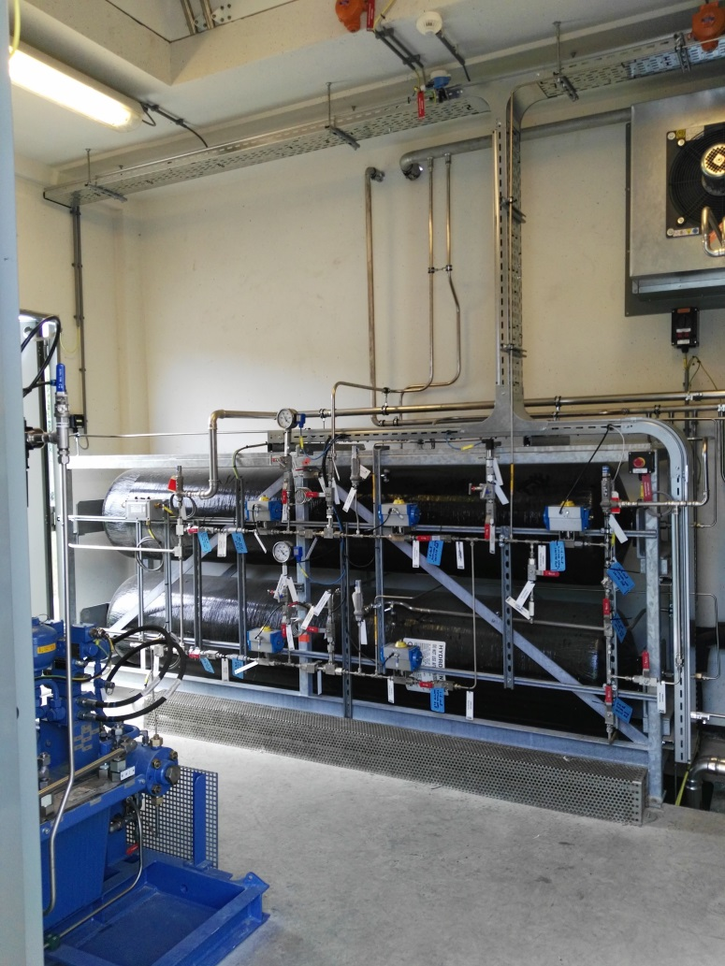
Station de remplissage respectant les normes ISO
Site de Colruyt à Halle, Belgique
Bâtiment technique proche du poste de distribution
Consignes en cas d’urgence, écrites dans la ou les langues locales.
Pictogrammes de sécurité
Stock tampon à 700 bar situé dans le bâtiment technique et prêt à être utilisé
Dernière mise à jour le 04-11-2019

Slide 12
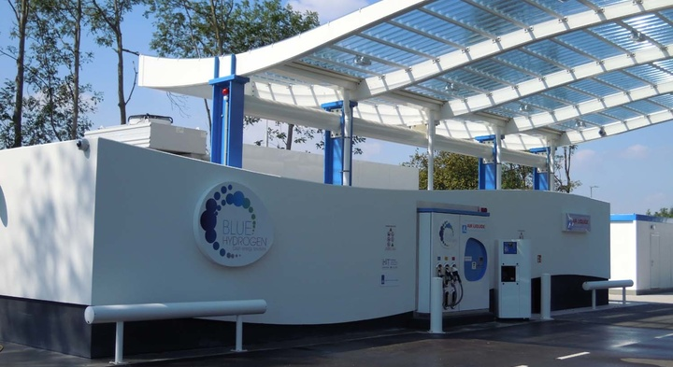
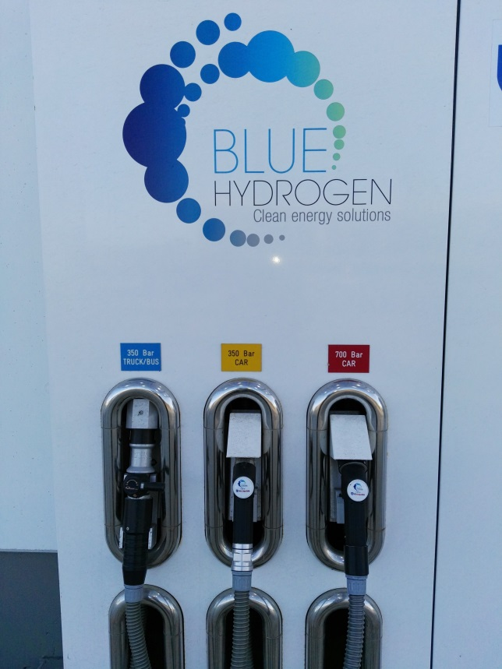
Station de remplissage respectant les normes ISO
Site de Toyota, Zaventem, Belgique
Station avec 3 pistolets de distribution :
Camions/bus 350 bars ; voitures 350 and 700 bars
Source: https://fr.toyota.be/world-of-toyota/articles-news-events/2016/station-hydrogene.json
Dernière mise à jour le 04-11-2019

Slide 13
Stockage du CO₂
Réduire le coût des infrastructure de capture, stockage et valorisation (CCSU) via l’utilisation du champ pétrolifère et gazier de Liverpool. La capacité de stockage est estimée à 130 millions de tonnes. Des stockages plus importants sont également possibles dans la zone.
Retour à la carte
Dernière mise à jour le 04-11-2019

Slide 14
Futur convoyage du CO₂ par bateau
Le convoyage par bateau du CO2 constitue une solution flexible et permet le transport de plus grandes quantités de CO2 au départ de complexes industriels comme par exemple au Sud du Pays de Galles.
Retour à la carte
Dernière mise à jour le 04-11-2019

Slide 15
Futures sources d’Hydrogen
Les énergies renouvelables de la région pourraient conduire à une production 100% renouvelable de l’hydrogène. Le potentiel que représente la production d’hydrogène pourrait également encourager les investissement dans des projets de production d’énergie renouvelable dans la région (par exemple éolien, solaire, maritime et biomasse). Cela pourrait aider à absorber les pics de consommation en relais des sources intermittentes (stockage).
Retour à la carte
Dernière mise à jour le 04-11-2019

Slide 16
Train à l’Hydrogen
Différents projets indépendant dans le Nord Ouest du Royaume Unis explore la possibilité de faire circuler des trains à hydrogène dans le futur. Mettre en place une infrastucture hydrogène via le projet HyNet pourrait aider le réseau ferré anglais à adopter ces technologies pour la première fois.
Retour à la carte
Dernière mise à jour le 04-11-2019

Slide 17
L’Hydrogène pour les transports
Un réseau de transport d’hydrogène par conduites peut aider à son intégration dans le secteur des transports dans le Nord-Ouest. Cela contribuera à réduire les émissions polluantes de ce secteur, notamment des trains et des bus, et contribuant ainsi à un air plus propre à Liverpool, Manchester et dans les environs.
Retour à la carte
Dernière mise à jour le 04-11-2019

Slide 18
Future production d’électricité
Le potentiel d’énergie renouvelable dans la région est tel qu’un mix 100% renouvelable est envisageable. La connexion avec une infrastructure hydrogène (production, stockage, transport) pourrait également encourager les investissement dans des projets de production d’énergie renouvelable dans la région (par exemple éolien, solaire, maritime et biomasse). Cela pourrait aider à absorber les pics de consommation en relais des sources intermittentes.
Retour à la carte
Dernière mise à jour le 04-11-2019

Slide 19
Industries consommatrices de gaz
HyNet va fournir de l’hydrogène à 10-15 industries de premier plan consommatrices de gaz avec jusqu’à 100% de l’hydrogène transporté par des conduites dédiées. Cela conduira à une réduction nette des émission de CO2. Réduire les émission de CO2 contribue également à protéger les emplois menacés par les coûts relatifs à ces émissions.
Back to map
Dernière mise à jour le 04-11-2019

Slide 20
Production d’Hydrogène
HyNet est basé sur une production d’hydrogène à partir de gaz naturel. Il sera produit massivement dans une usine centralisée utilisant des procédés reconnus et éprouvés. Il existe déjà des producteurs d’hydrogène dans la région, gage de la présence d’un réseau de compétences en production et manipulation de ce gaz et d’un terreau fertile pour des projets de démonstration de ces technologies.
Back to map
Dernière mise à jour le 04-11-2019

Slide 21
Injection d’Hydrogène dans le réseau de gaz
Un mélange d’hydrogène (jusqu’à 20% en volume) et de gaz naturel peut être distribué aux utilisateurs particuliers et professionnels via le réseau de gaz existant. Cela permettra une réduction des émissions de CO2 pour la production de chaleur de manière transparente c’est-à-dire sans besoin de changer les équipements.
Back to map
Dernière mise à jour le 04-11-2019

Slide 22
Emplois et compétences
Réduire les émission de CO2 des industries fortement émettrices aide à long terme à sécuriser l’avenir de ces industries et les emplois associés. Construire sur les compétences techniques disponibles dans le Nord Ouest pourra constituer un socle de compétences (R&D, projets innovants, recherche de pointe) sur l’hydrogène, propices à être exportées.
Back to map
Dernière mise à jour le 04-11-2019

Slide 23
Futur stockage de l’Hydrogène
Pour répondre aux fluctuations de la demande en énergie des logements, le stockage est à long terme une nécessité. Les cavités salines présentes dans le bassin de Cheshire présente un fort potentiel pour le stockage massif et pourrait permettre de réduire les coûts de développement des nouveaux équipements. Les 5 cavités salines existantes représentent une capacité de stockage de 455 millions de m3 de gaz naturel.
Back to map
Dernière mise à jour le 04-11-2019

Slide 24
Investissement local
La nouvelle infrastructure Hydrogène mise en place dans le projet HyNet est prête pour être étendue sur une plus grande zone. Ceci incite les entreprises cherchant à utiliser ces infrastructures à investir localement. L’opportunité de connexion avec l’hydrogène pourrait également amplifier les investissement dans d’autres projets régionaux liés aux énergies renouvelables.
Back to map
Dernière mise à jour le 04-11-2019

